Slide 1
IP ADDRESS & SUBNETTING
TEKNIK KOMPUTER DAN JARINGAN

Slide 2
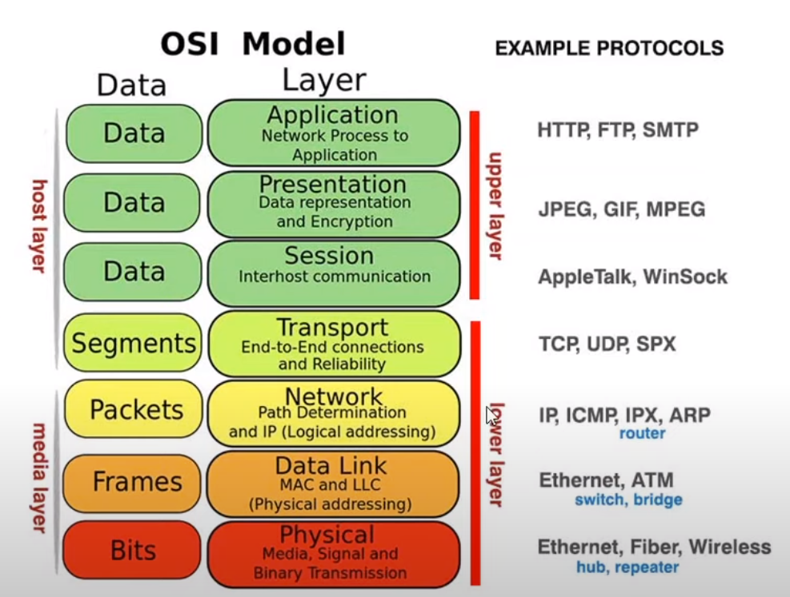
IP ADDRESS
OSI
(Open Systems Interconnect)
layer

Slide 3
IP ADDRESS adalah
Singkatan dari Internet Protokol Address
Berfungsi sebagai alamat untuk menghubungkan satu computer dan computer lainnya.
Terdiri dari 4 octet/blok, yang berjumlah 32 bit.
Setiap octet terdiri dari 8 bit yang bernilai 0 atau 1 dalam bilangan binner sehingga masing-masing octet bernilai 0-255 dalam bilangan decimal.

Slide 4
CONTOH
Jika dijumlah maka = 255
128 64 32 16 8 4 2 1
2⁷ 2⁶ 2⁵ 2⁴ 2³ 2² 2¹ 2⁰
192.168.10.1 → 11000000. 10101000.00001010.00000001
OKTET 1
OKTET 2
OKTET 3
OKTET 4
Yang dihitung adalah yang bernilai 1, sehingga
128+64 = 192
128 + 32 + 8 = 168
8 + 2 = 10
1

Slide 5
JENIS IP
IP Public merupakan alamat IP Address yang dapat diakses di jaringan internet. Penggunaan IP Public dapat diperoleh dari pinjaman ISP atau APNIC/IDNIC
IP Private digunakan untuk jaringan local dan tidak boleh ada di jaringan internet dan tidak dapat diakses dijaringan internet.
Sehingga pada jaringan local, IP Address yang digunakan adalah IP Private. kemudian ditambahkan sebuah router yang menjembatani jaringan lokal denga jaringan publik.

Slide 6
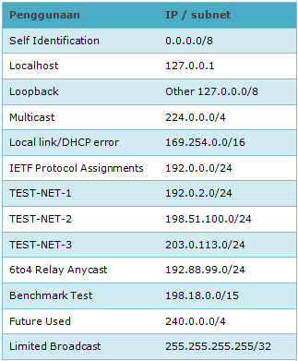
IP Khusus
IP ini sudah memiliki tujuan penggunaan khusus yang sudah disepakati secara international, sehingga tidak dapat digunakan untuk pengalamatan sebuah host.

Slide 7
PEMBAGIAN KELAS IP ADDRESS
KELAS | IP ADDRESS | Range IP Address | SUBNETMASK | Jumlah Host | Jumlah Network
A | 0 – 127 | 0.0.0.0 – 127.255.255.255 | 255.0.0.0 | 168.777.216 | 128
B | 128 – 191 | 128.0.0.0 – 191.255.255.255 | 255.255.0.0 | 1.048.000 | 16.384
C | 192 - 255 | 192.0.0.0 – 223.255.255.255 | 255.255.255.0 | 65. 536 | 2.097.152

Slide 8
RANGE IP PRIVATE
IP Address Range | Number Of Address
10.0.0.0 – 10.255.255.255 | 16.777.216
172.16.0.0 – 172.31.255.255 | 1.048.576
192.168.0.0 – 192.168.255.255 | 65.536
IP di atas merupakan IP yang dugunakan pada jaringan lokal

Slide 9
Network ID & Host ID
Network ID adalah bagian dari IP Address yang menunjukkan di jaringan/jalur mana computer tersebut berada
Host ID merupakan identitas dari sebuah workstation, server, router, dan host pada jaringan tersebut
Subnetmask dibagi atau ditentukan berdasarkan kelas IP Address
Kelas A → N.H.H.H
Kelas B → N.N.H.H
Kelas C → N.N.N.H

Slide 10
SUBNET MASK
Merupakan nilai yang dibentuk dari angka biner yang berjumlah 32 bit dan terdiri dari 4 octet.
Fungsi dari subnet mask adalah untuk membedakan network id dan host id
Dalam alokasinya network id diwakili dengan angka biner 1, sedangkan untuk host id diwakili dengan angka biner 0.
Contoh: ip address 192.168.10 1
subnetmask 255.255.255.0
11111111.11111111.11111111.00000000
N . N . N . H

Slide 11
ALOKASI IP ADDRESS
Host Address, IP Address yang dipasang atau dikonfigurasikan ke dalah sebuah computer atau router sehingga bisa saling terhubung. Host address ini bersifat unik, artinya setiap computer tidak boleh mempunyai host address yang sama.
Network Address, IP Address yang menunjukkan alamat sebuah network. Berbeda dengan host address, semua host dalam satu network harus mempunyai network address yang sama.
Broadcast Address, IP Address yang digunakan untuk mengirim data ke semua host yang masih dalam satu network.

Slide 12
CONTOH
Cari network address dan Broadcast Address dari
IP Address : 192.168.0.1 Subnet Mask : 255.255.255
Mencari nilai network address → ubah bit pada host id menjadi 0
  Nilai awal : 11000000.10101000.00000000 .00000001
  Ubah menjadi 0 pada host ID : 11000000.10101000.00000000 .00000000
  Network addrees : 192 . 168 . 0 . 0
  Mencari nilai broadcast Address → ubah bit pada host id menjadi 1
    Nilai awal : 11000000.10101000.00000000 .00000001
    Ubah menjadi 1 pada host ID : 11000000.10101000.00000000 .11111111
    Broadcast Address : 192 . 168. 0. 255

Slide 13
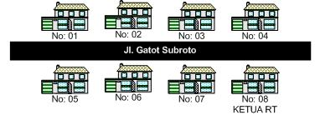
ILUSTRASI
Rumah dan No. Rumah diibaratkan Host Address
Nama Jalan adalah Network Address
Ketua RT adalah Broadcast Address

Slide 14

LATIHAN
CROSS OVER
PC 1
PC 2
?
IP ADDRESS : 192.168.0.1
SUBNETMASK : 255.255.255.0

Slide 15
SUBNETTING

Slide 16
SUBNETTING
Merupakan sebuah mekasnisme pembagian network dengan skala yang lebih kecil dan biasa disebut dengan subnet. Subnetting dilakukan dengan mengubah nilai dari subnetmask.
Tujuanya adalah memudahkan manajemen jaringan, mengurangi traffic, dan keamanan.
  Contoh: membagi jaringan sekolah menjadi 3 jaringan
    Jaringan Ruang Guru
    Tata Usaha
    Lab

Slide 17
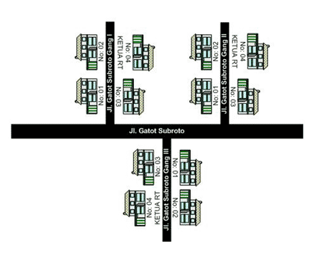
ILUSTRASI
Subnetting merupakan proses menambahkan gang pada jalur utama, sehingga tampak lebih rapi dan memudahkan pengiriman data.
Nama gang adalah subnet
No rumah adalah host Address
Ketua RT adalah Broadcast Address

Slide 18
CONTOH
Sebuah perusahaan mempunyai 60 computer untuk karyawan
Buat rencana jaringan serta alokasi IP Address yang dipakai
Maka Kelas IP yang dipakai adalah kelas C
  IP = 192.168.1.1
  Subnetmask = 255.255.255.0
  Jumlah IP yang bisa dipakai = 254
  Sedangkan kebutuhan IP = 60, sehingga sisa IP yang tidak dipakai adalah
  254 – 60 = 90 IP
  Sisa IP tersebut bisa menjadi celah keamanan. Sehingga dibutuhkan subnetting untuk mengefesiensikan alokasi IP Address.

Slide 19
METODE SUBNETTING
VLSM (Variabel Length Subnet Mask)
CIDR (Classless Inter-Domain Routing)

Slide 20
Metode VLSM
Dik: Kebutuhan IP = 60, untuk 60 Komputer
IP Address = Kelas C → 192.168.10.1
Subnet Mask = 255.255.255.0
Dit: hanya 60 computer yang bisa terhubung ke dalam jaringan local.
Subnetting adalah metode mengubah nilai subnetmask
Subnetmask = 255.255.255.0 → 11111111.11111111.11111111.00000000
  Ubah 60 menjadi binner → 60 = 111100 (6 bits)
  Kurangi alokasi bit host → 1111111.11111111.11111111.00000000
  1111111.11111111.11111111.11000000
  255.255.255.192

Slide 21
dengan subnet baru
1111111.11111111.11111111.11000000 / 255.255.255.192
Terdapat 6 bit alokasi untuk host yang berjumlah 63 IP Address
Sehingga maksimal IP yang bisa dipakai adalah 62. yaitu
Range IP Address = 192.168.10.1 – 192.168.10.2
Netmask = 255.255.255.192
Network = 192.168.10.0
Broadcast = 192.168.0.63

Slide 22
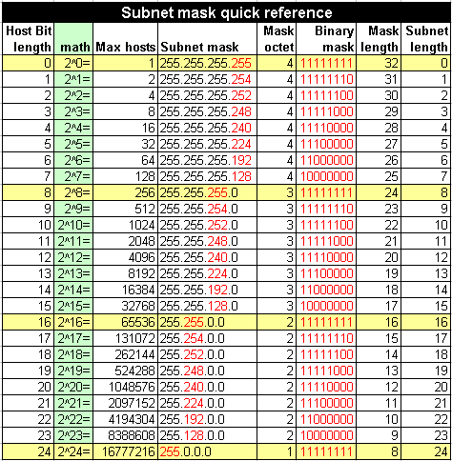
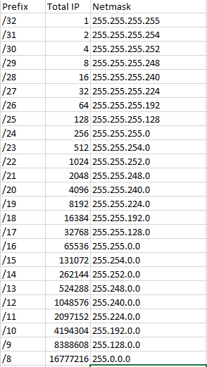
METODE CIDR

Slide 23
SUBNETTING KELAS C

Slide 24
CONTOH 1
Dik : IP = 192.168.1.1/24
Dit :
  Total IP
  Subnet Mask
  Network
  Broadcast
  Host ID
HARUS BERURUTAN

Slide 25
Jawab
  192.168.1.1/24
  RUMUS
  1. Total IP = Total Bit IPv4 – Prefix (24) → 32 – 24 = 8
  = 2^8 = 256
  2. Subnet Mask = Total Max Subnet Mask – Total Ip
  = 256 -256 = 0
  = 255.255.255.0
  3. Network = range IP = 0 – 255 → Angka 1 terletak di range 0 – 255
  = 192.168.1.0
  4. Broadcast = 192.168.1.255
  5. Host ID = 192.168.1.1 sd 192.168.1.254

Slide 26
CONTOH 2
Dik IP = 10.73.111.32/29
Jawab
1. Total IP = 32 -29 = 3
= 2^3 = 8
2. Subnet Mask = 256 – 8 = 248
= 255.255.255.248
3. Network = range IP (0 – 7) 8 kalikan berapa mendekati 32
= 8*4 = 32 → range = 32+7=39
= 32 – 39
= 10.73.111.32
4. Broadcast = 10.73.111.39
5. Host ID = 10.73.111.33 SD 10.73.111.38

Slide 27
LATIHAN
Dik IP Address 200.200.100.10.10/27
Cari
  Total IP
  Subnet Mask
  Network
  Broadcast
  Host id

Slide 28
GOOD LUCK…

